Slide 1
Publicidade digital
2. Preparação das campanhas

Slide 2
Objetivos de aprendizagem
Definir objetivos para campanhas digitais
Definir e identificar os públicos-alvo
Aplicar a pesquisa de palavras-chave
Planear os elementos de uma boa página de destino
Compreender e aplicar a análise das campanhas
Sugerir elementos para melhorar a conversão

Slide 3
Tópicos
Publicidade baseada na estratégia
Definição do público-alvo
Formatos de publicidade digital
Plataformas de publicidade digital
Palavras-chave investigação
Página de destino
Medir o impacto
Conversão
Notes:
3-5 aulas á 2h

Slide 4
Publicidade baseada na estratégia
"A criatividade sem estratégia chama-se 'arte'. A criatividade com estratégia chama-se 'publicidade'."
- Jef I. Richards
Notes:
Para qualquer empresa, fazer publicidade sem a integrar em objetivos estratégicos implica um risco. Por exemplo, fazer publicidade apenas com o objetivo de obter "visibilidade" ou "notoriedade" não é suscetível de aumentar as vendas. O papel da estratégia foi apresentado em pormenor em Bases do marketing digital, submódulo 2.

Slide 5
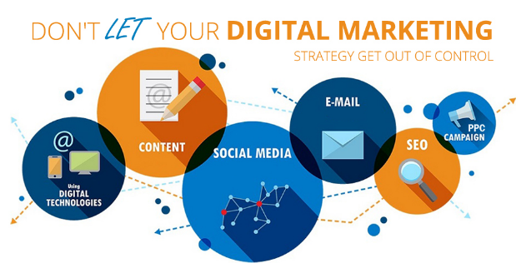
A publicidade deve estar em conformidade com a estratégia da organização
Quais são os nossos objetivos globais?
O que é que queremos alcançar com o nosso marketing (digital)?
Quem são os nossos grupos-alvo?
Qual é a nossa mensagem e onde é que a transmitimos?
Notes:
A estratégia é um plano orientado para o futuro, que tenta antecipar as circunstâncias que influenciam a conduta de uma organização. A maioria das organizações tem uma estratégia, mas as mais pequenas podem não a ter.

Slide 6
Metas e objetivos da publicidade
Aumento das receitas
Melhorar a fidelidade e a satisfação do cliente
Recrutar e reter os melhores talentos
Inovação e desenvolvimento de produtos
Melhorar o conhecimento e a perceção da marca
Construir uma marca forte
Gerar tráfego para o sítio Web e/ou blogue
Obter novos clientes
Incentivar os clientes atuais a escrever críticas
positivas positivas
Interagir com os clientes para obter feedback do mercado
Uma meta é um resultado alcançável em sentido lato e a longo prazo
Um objetivo define ações mensuráveis a curto prazo para atingir uma meta global.
Notes:
O diapositivo apresenta a diferença entre metas e objetivos. Cada campanha publicitária deve abranger um ou mais destes objetivos.

Slide 7
Características de um objetivo bem definido o modelo SMART
Específicos: Devem descrever claramente o que se pretende alcançar.
Mensuráveis: Devem ter métricas claras que possam ser medidas antes e depois de o objetivo ser atingido.
Realizáveis: Devem ser realistas para que a sua empresa os possa alcançar num determinado prazo.
Relevantes: Devem estar relacionados com o negócio global ou com os objetivos individuais. Lembre-se: obtém-se o que se mede / quais são os seus objetivos. A relevância é importante!
Temporais: Devem ter uma data-limite de conclusão para incentivar a tomada de medidas para completar o objetivo.
Para mais informações: https://www.mindtools.com/pages/article/smart-goals.htm
Notes:
Os objetivos de marketing e publicidade devem ser integrados nas metas e objetivos estratégicos mais amplos da empresa. O SMART abrange objetivos gerais "obrigatórios". Por exemplo, um objetivo deve ser "mensurável". Se não for, o que é que acontece? Pelo menos, não saberá se o alcançou ou não. E se não for "específico", é provável que os seus colaboradores o entendam de formas diferentes.

Slide 8
Porquê SMART?
Orientam o seu marketing na direção certa, em linha com os objetivos da empresa.
São mensuráveis. Se os objetivos não forem mensuráveis, não têm grande valor.
Bom e útil para todos os objetivos do marketing digital
  Específico
  Mensurável
  Realizável
  Relevante
  Temporizado
EXEMPLO/ Atividade na sala de aula:
Uma empresa local de jardinagem (vende plantas, equipamento de jardinagem, etc.) está a expandir os seus serviços. O foco do próximo ano é um novo serviço, o planeamento de jardins.
Qual dos seguintes objetivos é/são SMART?
O nosso objetivo é aumentar o nosso volume de negócios em 20%.
Queremos oferecer uma seleção de produtos fantástica.
O nosso objetivo é vender um serviço de planeamento de jardins no valor de 10 000 euros
no ano 2025.
O nosso objetivo é ser a maior empresa de plantações de jardins da região.
Notes:
Respostas corretas: 1 e 3. 2 e 4 precisam de ser precisos em termos de números.

Slide 9
Atividade na sala de aula
Praticar o SMART
O termo "SMART" pode ser aplicado em muitos domínios, como o desenvolvimento da saúde pessoal ou da aptidão física, ou de qualquer competência pessoal ou profissional.
Escolha um objetivo que queira desenvolver
Criar uma declaração para o desenvolver (primeiro, sem aplicar a metodologia SMART
Em seguida, formule a afirmação aplicando a metodologia SMART
Tempo necessário: 15-20 minutos. Tarefa individual.
Debate: O que é que se torna diferente quando se utiliza o SMART? Vantagens? Desvantagens?
Notes:
Esta atividade pode ser realizada com qualquer tipo de grupo de alunos, uma vez que pode ser aplicada a vários domínios da vida pessoal ou profissional.

Slide 10
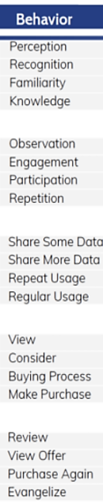
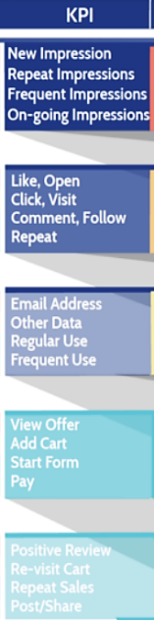
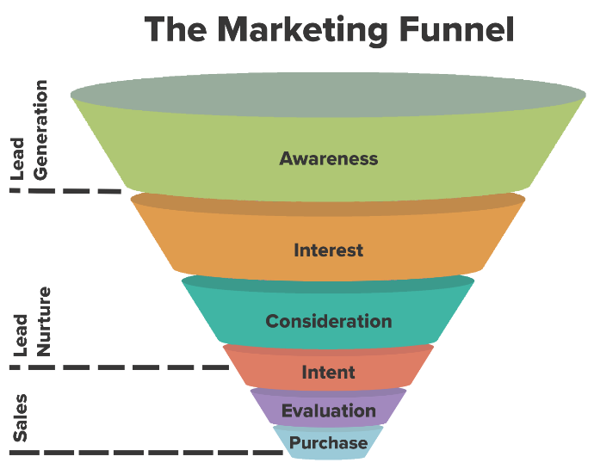
Os objetivos devem corresponder ao funil de marketing
Fonte:Skyword
Adaptado de TCSuccess
Notes:
A publicidade pertence normalmente à parte superior do funil (fases de "consciencialização" e "interesse"). Nas fases seguintes, temos frequentemente dados de contacto da pessoa (endereço de correio eletrónico, número de telefone, contacto pessoal) e, por conseguinte, a possibilidade de comunicar a um nível mais individual.

Slide 11

Objetivos e métricas relacionados com o funil
Quantas impressões obteve o anúncio? (consciencialização)
Quantos clicaram no anúncio (consciencialização, interesse)
Conseguimos novos seguidores? (consciencialização)
Que tipo de reações obteve o anúncio? (consciencialização, interesse)
Os visitantes regressam ao nosso sítio (interesse)
Fazem mais perguntas? (consideração)
Como criar um funil de publicidade digital? Vídeo 13 minutos
Notes:
O vídeo será utilizado como um estímulo para o seguinte trabalho.

Slide 12
Atribuição
Veja o vídeo Como criar um funil de marketing digital.
Utilize também as palavras de pesquisa para encontrar fontes adicionais.
Qual é a diferença entre "estratégias" e "táticas"?
Explicar o papel e a importância do funil de marketing digital (o que significa, o que é diferente, porque é que é importante)
O autor nomeia seis etapas - quais são elas (como pode reparar, correspondem ao funil visto no nosso diapositivo)?
O que significa "nutrir" em termos de marketing e publicidade?
Notes:
Este trabalho pode ser utilizado como tarefa de casa e avaliado.

Slide 13
Definição de públicos-alvo

Slide 14

Um público-alvo
  Para uma empresa, é essencial conhecer os seus clientes e saber em que fase do funil de marketing se encontram.
  Os públicos-alvo devem ser definidos por duas razões importantes
  Ser capaz de os contactar por mensagem
  Para os encontrar nas plataformas e nos meios de comunicação social em que é provável que se encontrem
  Critérios utilizados para definir o público-alvo
Idade, nível de rendimento, passatempos, localização, orçamento (demográfico)
Dispositivo de Internet utilizado
Histórico de pesquisas na Internet, compras anteriores, contactos anteriores com
a sua empresa (comportamento)
As suas necessidades e questões (fase do funil de marketing)
Os seus interesses; as suas intenções de compra
O desafio: onde é que este tipo de dados pode ser encontrado?
fonte: Flutuadores digitais
Notes:
Todas as acções de marketing custam dinheiro, pelo que a definição de objetivos é um princípio fundamental do marketing. Quando não se conhece o público-alvo, não se pode a) apresentar mensagens que o atraiam, nem b) selecionar os canais certos para o alcançar. Tudo isto significaria um grande desperdício de dinheiro. Quanto melhor conseguir identificar o seu público-alvo e as suas necessidades, melhor poderá transmitir mensagens claras, chegar até ele e, assim, obter impacto nas suas atividades de marketing. O desafio é que não existem dados prontos a utilizar e cada empresa tem de definir o seu público-alvo passo a passo. Os diapositivos seguintes apresentam métodos úteis para plataformas digitais.

Slide 15
Como descobrir os seus públicos-alvo?
1. Analise a sua base de clientes
Veja quem já compra o seu produto ou serviço. Que idade têm, onde vivem, quais são os seus interesses?
Isto pode ser feito, por exemplo, através do envolvimento nas redes sociais ou da distribuição de inquéritos aos clientes.
2. Realizar estudos de mercado e identificar as tendências do setor
Analise os estudos de mercado do seu setor para determinar onde existem lacunas no serviço que o seu produto pode preencher.
Analise as tendências de produtos semelhantes (tendências do Google, pesquisa de palavras-chave) para ver onde estão a concentrar os seus esforços e, em seguida, aperfeiçoe o valor exclusivo dos seus produtos
3. Analisar os concorrentes
Analise os seus sítios Web - que palavras-chave utilizam? O que é que pode aprender com eles? Quem parece ser o seu público-alvo? Como é que isso se revela?
Os profissionais de marketing podem aprender muito observando os concorrentes para ver a quem estão a vender. Estão a utilizar canais online ou offline? Estão a centrar-se no decisor ou no apoiante?
4. Criar 'Personas'*
Especialmente útil se a sua empresa apelar a uma vasta gama de consumidores.
As "personas" permitem-lhe determinar os dados demográficos gerais, as personalidades e as necessidades dos seus consumidores-alvo.
As personas são criadas com base no conhecimento dos nossos clientes e nas suas necessidades, complementadas por outros dados disponíveis.
5. Exclusão: Definir quem não é o seu público-alvo
Tente ser específico ao determinar quem é e quem não é o seu público.
O seu grupo demográfico é constituído por mulheres ou por mulheres com idades compreendidas entre os 20 e os 40 anos?
Saber isto evitará que as suas equipas dediquem verbas de publicidade a segmentos que não darão retorno
6. Utilizar os dados existentes e os critérios de seleção das plataformas
As plataformas de anúncios Google Ads, Display, Meta e outras utilizam bases de dados extensas, recorrendo à inteligência artificial.
Estes dados são organizados de forma a direcionar os públicos-alvo de acordo com o seu perfil, comportamento e interesses
Ao lançar uma campanha nestas plataformas, tem acesso a estes públicos.
Estas plataformas também formam redes de publicidade (como a GDN-Google Display Network)
*O tópico foi abordado no submódulo anterior
Modificado de Marketingevolution
Notes:
Como descobrir públicos-alvo nas plataformas digitais...? Existem várias opções. Pode começar por analisar a sua base de clientes atual (1), o seu setor de atividade (2), os concorrentes e os seus clientes (3). Os passos 4-6 explicam como pode elaborar e desenvolver estes dados. A criação de "personas" foi explicada no submódulo anterior. Além disso, as plataformas (Google, Facebook, etc.) ajudam os anunciantes a encontrar públicos-alvo, através dos seus perfis de utilizador (ver os próximos diapositivos).

Slide 16
Atividade na sala de aula
Explorar os públicos-alvo através de meios digitais.
As etapas 2 (ponto 2 em especial) e 3 podem ser realizadas pela Internet para qualquer empresa, seguindo as orientações e as ligações apresentadas no diapositivo anterior.
Escolher uma empresa. Defina 5-8 palavras-chave essenciais que os clientes ideais utilizam.
Efetue pesquisas no Google Trends com estas palavras - obterá tendências, palavras de pesquisa alternativas, pedidos e áreas geográficas relacionadas com as palavras de pesquisa)
Definir os concorrentes e analisar os seus sítios Web, as palavras-chave utilizadas, etc.
Faça uma lista de todos os dados que poderia obter através destes (palavras-chave, potenciais utilizadores, períodos altos/baixos, áreas geográficas) numa apresentação PPT.
Notes:
Esta atividade é ideal para ser utilizada a pares ou em pequenos grupos, na sala de aula ou em casa. Tempo necessário: cerca de 60-90 minutos. Enquanto os alunos estão a trabalhar, pode visitar os grupos e identificar os grupos que trabalham bem e obtêm resultados extensos. Recomenda-se que estes grupos apresentem os seus resultados a toda a turma.

Slide 17
Redes de publicidade - Rede de Display do Google (GDN)
Os anunciantes e os produtores de conteúdos (por exemplo, jornais, sítios Web) criaram redes com vantagens para todos os parceiros
Tem acesso a estas redes quando inicia uma campanha com plataformas adv.que pertencem à rede
Por exemplo, a Google tem uma vasta rede de sítios Web para publicar anúncios, desde o New York Times até aos mais pequenos blogues da Web.
Estas redes oferecem várias opções de segmentação aos anunciantes:
Segmentação contextual - com base no conteúdo que é consumido nos meios de comunicação social
Segmentação por localização - o anunciante escolhe os sítios em que o anúncio é apresentado
Remarketing - aos utilizadores que visitam um sítio Web são depois mostrados anúncios desse sítio Web quando navegam noutras áreas da rede de visualização.
Categorias de interesse - com base nos interesses revelados pelos utilizadores da Web
Topic Targeting - anúncios publicados de acordo com um tópico específico
Geográfico e linguístico - numa determinada região ou língua de audiência.
Segmentação demográfica - idade, sexo, etc.
Ler mais: Bigcommerce
Notes:
O exemplo refere-se ao Google, no entanto, a maioria dos meios de comunicação nacionais e internacionais são membros de redes de publicidade e, por isso, podem oferecer opções de segmentação semelhantes às apresentadas neste diapositivo.

Slide 18
Bases para a definição do perfil do utilizador
Dados do utilizador recolhidos pela Google
(Anúncios, anúncios de visualização)
Dados do utilizador recolhidos pela Meta
(Facebook, Instagram)
Perfil demográfico do utilizador
Género
Idade
Localização
A pesquisa atual
Palavras chave
A sua atividade anterior em sites e aplicações Google
Pesquisas
As suas atividades enquanto inscrito no Google
As suas reacções aos anúncios
A sua atividade noutros dispositivos
Conteúdos criados pelo utilizador
Conteúdo e fotos publicadas
Conteúdos seguidos (de outros)
Compras efetuadas
Palavras-chave utilizadas
Tempo despendido em plataformas Meta
Contactos e comunicação nas plataformas Meta
Com quem
Tipo de comunicação
Frequência da comunicação
Dispositivos utilizados
Telemóvel; computador portátil
Informações recolhidas junto de parceiros terceiros
Tipos de sítios seguidos (interesses)
Compras efetuadas
Fonte: Suporte do Google e Meu centro de anúncios
Fonte: Política de privacidade do Facebook
Notes:
Obviamente, as plataformas de publicidade, como a Google e a Meta, recolhem muitos dados dos seus utilizadores. Como têm de seguir as regras da política de privacidade acordadas, estes dados estão disponíveis abertamente (fontes). Os diapositivos baseiam-se nestes dados.
Para um anunciante, estes dados tornam-se úteis quando cria o seu anúncio do Google (ou outro PPC) ou campanha Meta, ajudando-o a definir grupos-alvo específicos.

Slide 19
Formatos de publicidade digital
Notes:
Nesta seção, serão apresentadas as características e vantagens dos formatos essenciais. A seção seguinte apresenta as plataformas mais essenciais (anúncios nos motores de pesquisa, anúncios nas redes sociais, diferentes tipos de anúncios Pay Per Click = PPC em redes de publicidade). A parte operacional é demonstrada na seção seguinte.

Slide 20
Meios digitais
Basicamente igual aos anúncios de jornais tradicionais, mas publicados em plataformas digitais
Estes abrangem uma vasta gama de plataformas digitais com um grande número de visitantes: jornais digitais, revistas, outras plataformas muito visitadas, motores de pesquisa, plataformas de redes sociais, plataformas de publicação de vídeos, blogues, etc.
O setor dos media e da publicidade é gerido por um grande número de empresas de comunicação social e por alguns gigantes transnacionais, como a Alphabet (Google, YouTube, etc.) e a Meta (Facebook, Instagram, etc.)
A sua atividade consiste em publicar conteúdos (notícias, entretenimento, vida, colocação, interesses especiais e passatempos, etc.), atrativos para públicos maiores e menores, gerais e específicos, e por meio disso,
Oferecer meios de comunicação específicos para fins publicitários
Notes:
Antes de falar de publicidade, é essencial compreender o papel e o carácter dos meios de comunicação social. O seu negócio (também o Google, o Facebook e outros gigantes) assenta essencialmente nos seus utilizadores, na sua experiência e na sua satisfação com os conteúdos. Caso contrário, os volumes diminuem, o que é uma desvantagem para os anunciantes. Além disso, os anunciantes esperam que os meios de comunicação social conheçam os seus utilizadores e sejam capazes de os classificar para diferentes fins publicitários.

Slide 21
Atividade na sala de aula
Explorar a gama dos seus meios de comunicação social nacionais
Podem ser detetadas na Internet, pesquisando, por exemplo, "media houses" ou "buying digital advertising
Na maioria dos países europeus, existem 3 a 5 grandes empresas de comunicação social e algumas mais pequenas
Listar cinco órgãos de comunicação social nacionais mais importantes
Explorar os seus sítios Web e enumerar os meios de comunicação social específicos (jornais, revistas, meios de comunicação social especiais, outras plataformas) que lhes pertencem. Ver também o seu "gráfico dos media".
Escolher 2-3 meios de comunicação específicos. Enumerar os tipos de grupos-alvo que poderia atingir através deles.
Tempo necessário: 30-45 minutos.
Notes:
Esta atividade também pode ser realizada como trabalho individual ou de grupo, também em casa. É habitual que este tipo de exame dê novas perspetivas sobre os media digitais e a publicidade digital. Os alunos compreendem que a maioria dos meios de comunicação social existe por razões comerciais e tem como objetivo proporcionar aos anunciantes uma seleção atraente de meios de comunicação social. Um outro objetivo é que os alunos comecem a olhar para os diferentes meios de comunicação de uma forma mais profissional, "que tipo de grupos-alvo posso atingir nos meios de comunicação N.N.

Slide 22
Prós e contras da publicidade digital
PRÓS
Oferece possibilidades superiores a qualquer dimensão de empresa para aumentar a notoriedade e direcionar o tráfego para o sítio Web
Flexibilidade - fácil de iniciar e mudar
Opções avançadas para definir públicos-alvo
Baixo custo (especialmente quando gerido internamente)
CONS
As taxas de cliques e de conversão continuam a ser bastante baixas
-> normalmente é necessário um grande volume
A concorrência pode ser feroz (depende do setor de atividade)
Isto pode levar a preços de CPC elevados
Os utilizadores da Web podem sentir-se sobrecarregados com anúncios
Para mais informações: https://www.wordstream.com/ppc
Notes:
Esta seção apresentará os diferentes tipos de publicidade digital e as suas principais condições e vantagens.

Slide 23
Vantagens da publicidade digital
Rapidez - os anúncios são publicados imediatamente e começam a criar tráfego
Alcance e seleção de alvos:
  Alcança um grande número de públicos novos e desconhecidos
  As opções de segmentação permitem-lhe concentrar-se em audiências de qualidade
Flexibilidade
  Os elementos de um anúncio (por exemplo, texto, público-alvo, orçamento) podem ser
  alterados/ajustados de uma só vez
Mensurabilidade
  Todas as plataformas de anúncios oferecem análises
  O impacto pode ser visto facilmente
Fácil de configurar
  Para mais informações: https://metricswatch.com/advantages-and-disadvantages-of-pay-per-click
  Vídeo introdutório (5.26): https://www.YouTube.com/watch?v=A37YIpTU9Z0
Notes:
A publicidade digital tem vantagens notáveis em comparação com o marketing tradicional. Quanto às desvantagens, a concorrência pode ser feroz. Além disso, os anúncios pagos têm normalmente um impacto menor do que as visitas orgânicas.

Slide 24
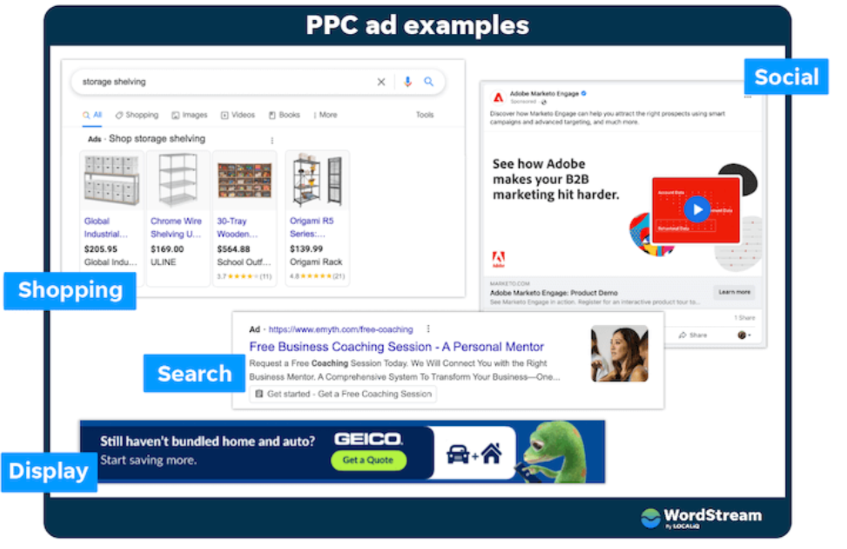
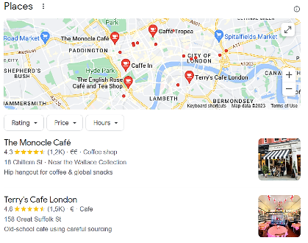
Exemplos de anúncios digitais
Local
Fonte Wordstream
Notes:
Os anúncios PPC (pagamento por clique) podem aparecer, por exemplo, nos resultados de pesquisa ("compras", "pesquisa", "local"), nas redes sociais (por exemplo, Facebook, Instagram, YouTube, etc.) e numa vasta gama de banners de sítios Web através de redes de publicidade ("display").

Slide 25
Plataformas de publicidade digital
PUBLICIDADE NOS MOTORES DE PESQUISA
Google, Bing, DuckDuckGo, etc.
PUBLICIDADE NAS REDES SOCIAIS
Facebook, Instagram (Meta)
YouTube, LinkedIn, blogues, TikTok, etc.
SÍTIO WEB
PUBLICIDADE VISUAL
PUBLICIDADE NATIVA
Outras leituras:
As 14 melhores plataformas de anúncios (2023)
Introdução mais alargada
Notes:
O principal objetivo da publicidade digital é direcionar o tráfego para o sítio Web da empresa. O sítio Web é o principal instrumento de funcionamento, uma vez que está apto a oferecer conteúdos e dados úteis aos visitantes, bem como elementos para que estes dêem outros passos (carregar, deixar informações de contacto, comprar, etc.), a chamada "conversão". O diapositivo apresenta as plataformas essenciais para a publicidade digital.

Slide 26
Como começar?
Passo 1
Passo 2
Passo 3
Definir o seu público-alvo
Identificar a fase do seu processo de compra
Selecionar a plataforma digital* onde se pode encontrar com eles
Definir os seus objetivos e KPIs
Criar o anúncio
Definir o orçamento
Publicar o anúncio
Acompanhar o impacto através da análise da plataforma
Aplicar testes A/B
Ajustar e afinar os seus anúncios para obter melhores resultados
Notes:
O processo de execução de anúncios digitais é semelhante ao de qualquer campanha publicitária. A diferença essencial é que as plataformas de publicidade digital (mencionadas anteriormente) oferecem uma ajuda e um apoio notáveis para criar anúncios e acompanhar o seu impacto.

Slide 27
Atribuição
Ler três fontes relacionadas com a publicidade digital e responder:
Quais são as plataformas onde pode publicar o seu anúncio?
Analisar por objetivo e por público, o que faz a diferença entre eles?
Nome dos passos a seguir para iniciar campanhas PPC
Identifique os diferentes tipos de anúncios digitais e descubra como funcionam. Faça uma lista.

Slide 28
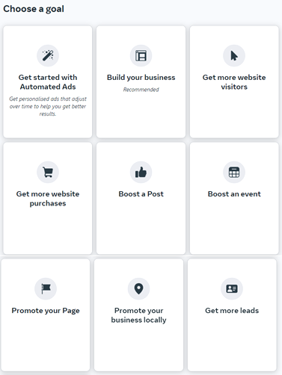
Definição de objetivos em campanhas PPC
As plataformas de publicidade (Google Ads, YouTube, Facebook, Instagram) ajudam a alinhar a sua campanha com os seus principais objetivos, sugerindo metas específicas para a campanha
O comportamento do seu anúncio será ajustado de acordo com o objetivo escolhido
À direita, estão os objetivos sugeridos pelo Facebook (Jan. 2023)
Outras plataformas sugerem tipos de objetivos semelhantes
Ler mais:
  As instruções fornecidas por estas plataformas serão facilmente encontradas nas línguas locais através da pesquisa no Google (publicidade no Facebook/Instagram, publicidade no Google, publicidade no YouTube, etc.).
Notes:
O exemplo vem do Meta Business Suite (o centro de anúncios do Facebook/Instagram)

Slide 29
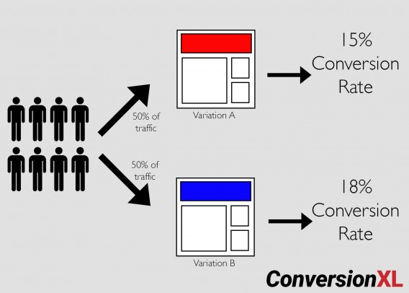
Teste A/B de anúncios
Objetivo: definir o melhor anúncio, melhorar os anúncios
Como:
Duas ou mais versões de um anúncio são mostradas aos visitantes ao mesmo tempo para determinar qual a versão mais clicada e/ou que conduz à maior conversão (imagem)
"A" refere-se ao "controlo"/variável original, "B" refere-se à "variação" ou a uma nova versão
Pode ser variado: imagens/cores/títulos/texto do corpo (uma ou várias variáveis)
Vantagens:
Dá uma indicação rápida e fiável sobre qual é o melhor anúncio
Permite ao anunciante detetar elementos que normalmente funcionam
Melhora a conversão
Ler mais: vwo.com
Fonte e leitura complementar: CXL
Notes:
Mesmo os anunciantes mais pequenos podem utilizar os testes A/b simplesmente criando várias versões de um anúncio e comparando os seus resultados. As diferenças podem ser vistas já nalgumas horas, dependendo da dimensão do público-alvo.

Slide 30
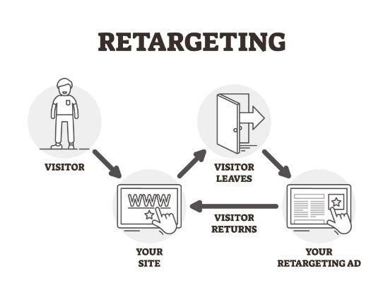
Retargeting
Permite à sua empresa apresentar anúncios direcionados aos utilizadores que visitaram o seu sítio Web e não concluíram uma conversão - comprar um artigo, preencher um formulário de contacto, descarregar um ficheiro, etc.
O retargeting é eficaz porque se concentra em pessoas que já estão familiarizadas com a sua marca e que demonstraram interesse recentemente.
Pode ser ligado a anúncios na maioria das plataformas (por exemplo, anúncios do Google).
Fonte e leitura adicional: Unbounce
Notes:
Todos nós temos experiência de "retargeting" - anúncios que "aparecem novamente". A maioria das pessoas concorda que dá bons resultados pelas razões mencionadas no diapositivo. Por conseguinte, é uma boa opção para qualquer profissional de marketing.

Slide 31
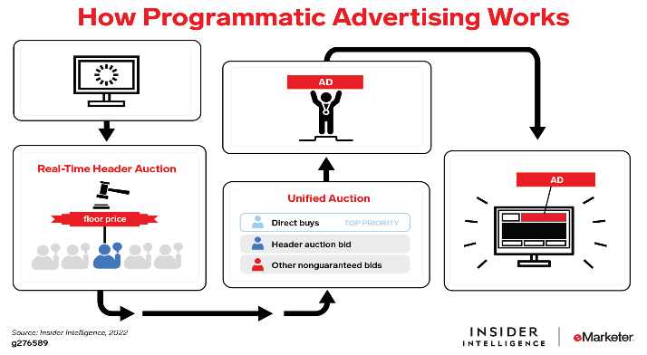
Publicidade programática
Aplica tecnologia automatizada e ferramentas algorítmicas para otimizar os meios de publicidade e o orçamento
Apresenta os anúncios aos visitantes no local certo e na altura certa
Disponibiliza um vasto espaço mediático através da utilização de SSP (plataformas do lado da venda) e DSP (plataformas do lado da procura)
É cada vez mais utilizado pelos profissionais de marketing
Ler mais: DMI - Instituto de Marketing Digital
Fonte: Insiderintelligence
Notes:
O marketing programático é uma nova corrente dominante na publicidade digital, cada vez mais utilizada sobretudo pelos grandes anunciantes, uma vez que necessita de software específico. Dentro de algum tempo, estará provavelmente disponível também para os pequenos anunciantes.

Slide 32
Publicidade digital - sobre os custos
O preço dos anúncios digitais depende do facto de decidir gerir as suas campanhas internamente (menos dispendioso, mas com conhecimentos necessários) ou contratar uma agência
Cada uma das plataformas tem o seu modelo de preços
O próprio anúncio e o sítio Web são classificados de acordo com a sua qualidade (uma qualidade superior contribui geralmente para um preço inferior)
O preço CPC (Custo por clique) ou PPC (Pagamento por clique) baseia-se no número de cliques que os anúncios recebem. O preço por clique pode variar entre $0,01 e mais de $10.
O preço CPM (Custo por Milha) baseia-se no número de impressões. Cada vez que um visitante vê um anúncio, é cobrado ao anunciante um montante pré-determinado. Por exemplo, um preço médio para 1000 impressões no Facebook é de 10 euros.
PPC ou PPA (Pay per Click/Action) - paga pela ação desejada do visitante (compra, chamada telefónica, deixar informações de contacto)
Leitura adicional: WebFX 1 WebFX 2
Notes:
Alguns princípios gerais relativos aos preços. Nota: Todas as plataformas mostram claramente os preços durante a criação do anúncio. Mais informações sobre os princípios de fixação de preços nas duas hiperligações, bem como exemplos dos mesmos.

Slide 33
Plataformas de publicidade digital
Notes:
Nesta seção, serão apresentadas as características e vantagens das plataformas essenciais (anúncios nos motores de pesquisa, anúncios nas redes sociais, diferentes tipos de anúncios gráficos). A parte operacional "Como realizar campanhas nestas plataformas" é demonstrada na seção seguinte.

Slide 34




Publicidade nos motores de pesquisa
O espaço de anúncios mais importante
Os anúncios são acionados pelas palavras de pesquisa definidas pelo anunciante
Localiza o seu anúncio no topo dos resultados de pesquisa no motor de pesquisa como ”Anúncio”
Disponibiliza a sua empresa a utilizadores com uma necessidade exacta e imediata
Adequado para gerar tráfego para novas empresas ou sítios Web recentemente criados
Notes:
A publicidade nos motores de pesquisa pode ser comprada e posicionada em qualquer motor de pesquisa, de modo a obter visibilidade nas páginas de resultados dos motores de pesquisa.

Slide 35
Condições:
Benefícios:
Os seus produtos/serviços são pesquisados num motor de pesquisa = os seus potenciais clientes podem ser aí encontrados
Pode nomear as palavras-chave críticas
O anúncio liga a uma página de destino para corresponder e responder ao seu anúncio
Acelera o tráfego para sítios Web/empresas/produtos/serviços que ainda são desconhecidos
O motor de pesquisa é "um mercado quente" com utilizadores que têm uma necessidade óbvia
Mesmo quando não são clicados, os anúncios obtêm impressões nos resultados dos motores de pesquisa e aumentam a notoriedade
Leituras complementares:
https://instapage.com/blog/search-engine-advertising
https://support.google.com/google-ads/answer/10560737?hl=en&ref_topic=3121941
Notes:
As principais condições e vantagens da publicidade nos motores de pesquisa são apresentadas aqui. Na leitura seguinte, pode examinar estas questões mais pormenorizadamente.

Slide 36
Colocação e fixação de preços de anúncios do Google
A plataforma do Google Ads atribui a cada anúncio um índice de qualidade que é afetado por:
  A qualidade do seu sítio Web - o índice de qualidade mais elevado para as suas palavras-chave e anúncios
  Isto leva a uma melhor colocação e a um preço CPC mais baixo dos seus anúncios
  Palavras-chave - muito concorrida -> preço mais elevado
  A correspondência do seu anúncio com o conteúdo do seu sítio
  Experiência do utilizador da página de destino
  CTR esperado do seu anúncio
  O preço que está disposto a pagar
Leitura adicional, um blogue de Neil Patel:
https://neilpatel.com/blog/profitable-google-adwords-campaign/
Notes:
Como podemos ver, a Google tem um critério versátil para fixar o preço dos anúncios. Para isso, utiliza uma elevada taxa de inteligência artificial. O seu interesse não é apenas ganhar dinheiro, mas também manter uma boa experiência de utilizador entre os que utilizam a pesquisa do Google. Leia mais no link!

Slide 37

Anúncios gráficos
(banners)
Os anúncios de visualização podem ser comprados em todos os suportes
Rede (que abrange milhares de sítios Web comerciais com taxas de visita elevadas)
Vídeo (YouTube)
Anúncios baseados na localização (para serviços pesquisados localmente, como cafés, lojas, etc.)
Anúncios de compras (imagens de produtos nos resultados de pesquisa do Google)
Aplicações (Spotify, Match-apps, jogos, etc.)
Ver todas as opções no Google Ads
Notes:
Os anúncios de visualização podem ser feitos/comprados no Google Ads ou em plataformas de empresas de comunicação social. O título abrange diferentes tipos de anúncios, destinados a alcançar clientes numa vasta gama de ambientes digitais, de acordo com a fase do funil de compras em que se encontram. Os anúncios PPC funcionam de forma semelhante, mas as suas formas podem ser versáteis. O diapositivo seguinte apresenta alguns exemplos.

Slide 38
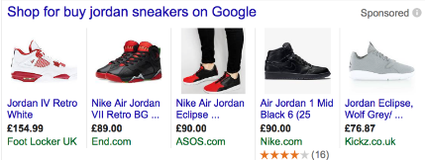

Finalidades e objetivos
Anúncio de apresentação:
Chegar a pessoas em publicações específicas
A rede de publicidade gráfica abrange 35 milhões de sítios Web em todo o mundo
Anúncio de compras:
Chegar a pessoas com elevada intenção de compra
Relacionado com a pesquisa e as palavras de pesquisa
Anúncio em vídeo:
Amplo alcance no público selecionado
Está provado que o vídeo é um ótimo chamariz
YouTube, Rede Google e aplicações
Anúncios locais:
Promove as suas localizações nas redes do Google
Os anúncios de navegação aumentam o fluxo de clientes no local
Anúncio de aplicação:
Quando pretende aumentar o número de descarregamentos de aplicações
Nos resultados de pesquisa, YouTube, lojas de aplicações
anúncio de compras
anúncio local
Notes:
Os anúncios gráficos estão a sofrer uma evolução contínua. Em termos gerais, o seu objetivo é chegar aos utilizadores da Internet em contextos favoráveis e, ao mesmo tempo, ser cada vez mais atrativos para os anunciantes.

Slide 39
Condições:
Benefícios:
Conhece o seu público-alvo e sabe onde ele pode ser encontrado
O seu objetivo é aumentar a notoriedade junto de públicos mais vastos
.... e direcionar o tráfego para o seu sítio Web (=parte superior do funil de marketing)
Os cliques podem ser direcionados para um sítio Web adequado (página de destino) que os oriente
São fáceis e rápidos de instalar e utilizar
Podem criar rapidamente um volume notável de visitantes para o seu sítio Web
Podem ser direcionados com base em critérios múltiplos e específicos
São suscetíveis de alargar o seu público-alvo

Slide 40




Publicidade nas redes sociais
O segundo maior espaço publicitário a seguir aos motores de pesquisa
Os anúncios nas redes sociais permitem-lhe chegar a um vasto leque de utilizadores das redes sociais
Uma boa forma de focar públicos-alvo específicos
Adequado para promover a sua marca (anúncios visuais)
Para além da segmentação granulada, podem ser criados públicos-alvo de redirecionamento e semelhantes
Baixo custo, fácil de conduzir

Slide 41
Condições:
Benefícios:
Os seus públicos-alvo são utilizadores ativos das redes sociais
É possível definir características de perfis de destino
Uma conta comercial no Facebook/Instagram/YouTube/LinkedIn
Ser capaz de gerir o conjunto de atividades do Facebook (Meta) por si próprio proporcionará um melhor rendimento
É possível atingir imediatamente novos públicos de grande dimensão - também a nível regional e local
Rentável: as opções de segmentação específicas permitem-lhe concentrar-se exatamente nas audiências certas
Envolvimento: para além dos cliques nos anúncios, os utilizadores podem interagir com os anúncios nas redes sociais gostando, partilhando e comentando.
As redes sociais têm um aspeto semelhante ao dos posts -> menos "disruptivo" para os espetadores
Ler mais: Wordstream

Slide 42
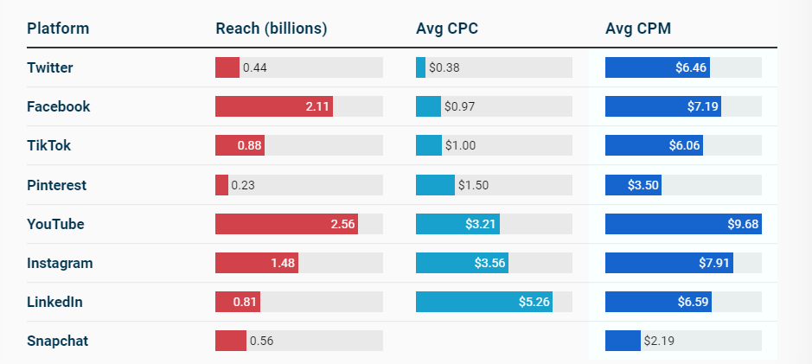
Características das plataformas de redes sociais
CPC= custo de publicidade por clique
CPM= custo de publicidade por 1000 impressões
Fonte: Wordstream
Notes:
A figura mostra diferenças claras entre as plataformas de redes sociais. O preço do clique é mais elevado no LinkedIn, enquanto o YouTube tem os preços CPM mais elevados. O Facebook tem o maior alcance.

Slide 43
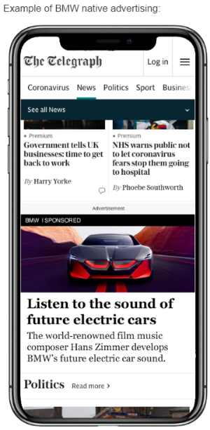
Publicidade nativa
Forma de publicidade em crescimento
Ao contrário dos anúncios display, os anúncios nativos incluem conteúdo informativo adequado ao contexto e formato do suporte
Oferece ao anunciante a opção de alcançar um público orientado para os conteúdos
Como não se assemelham a anúncios, não perturbam a interação do utilizador com a página
-> os seus CTR são normalmente mais elevados do que outros PPC
Os anúncios nativos podem ser comprados às empresas de comunicação, à Readpeak ou através de compras programáticas
Possibilidade de preços CPM e CPC
Ler mais: ReadPeak Outbrain
Notes:
A publicidade nativa é uma nova forma de publicidade, que permite ao anunciante chegar a audiências com base em conteúdos e formatos de media que lhes são familiares. O tema pode ser explorado nas leituras complementares sugeridas.

Slide 44

Marketing por correio eletrónico
Boletins informativos digitais enviados para o seu registo de clientes (ou partes do mesmo)
Uma boa forma de manter o cliente informado sobre a sua empresa
Uma forma adequada de partilhar bons conteúdos e conduzir tráfego para o seu sítio Web
Um boletim informativo deve ser útil para o destinatário
Imagem: Forbes
Notes:
Embora geralmente não seja classificado como "publicidade", o marketing por correio eletrónico é útil para muitas empresas, uma vez que é suscetível de atingir os grupos-alvo certos e pode ser realizado com baixos custos.

Slide 45
Condições:
Benefícios:
Necessita de endereços de correio eletrónico (base de dados de clientes) e da autorização dos destinatários
Deves ter algo para contar
Alguém na sua empresa deve ter a capacidade de escrever textos apelativos
Recomenda-se a utilização de um software (por exemplo, Mailchimp), uma vez que permite poupar trabalho e dinheiro no processo de criação e envio
Uma forma muito económica de chegar a clientes específicos que conhece
É possível enviar informações específicas para destinatários específicos
Ajuda a direcionar o tráfego para o seu sítio Web/loja
O correio eletrónico é um canal de marketing poderoso para o seu conteúdo
O marketing por correio eletrónico é fácil de testar e desenvolver
Ler mais: Mailchimp Sendinblue

Slide 46
Palavras-chave investigação
Notes:
Como já referimos no material, as palavras-chave são elementos centrais para encontrar informações adequadas na Internet. Por este motivo, é essencial conhecer as palavras-chave relacionadas com a sua atividade. A pesquisa de palavras-chave também pode oferecer novos conhecimentos sobre a sua empresa ou o seu público-alvo.

Slide 47

Porque é que as palavras-chave são essenciais?
As palavras-chave são verdadeiros guardiões de toda a informação em linha
Se não souber quais as palavras-chave com que a sua empresa deve ser encontrada, arrisca-se a não ser encontrado nas pesquisas!
As palavras-chave são essenciais na maioria das plataformas de publicidade, especialmente no Google Ads e nos anúncios gráficos
Além disso, é provável que a pesquisa de palavras-chave lhe ofereça novos conhecimentos sobre a sua empresa ou o seu público-alvo
Ler mais: Moz
Notes:
Para além da publicidade, as palavras-chave são também essenciais na construção de um sítio Web, em termos de otimização para os motores de pesquisa e de bom conteúdo.

Slide 48
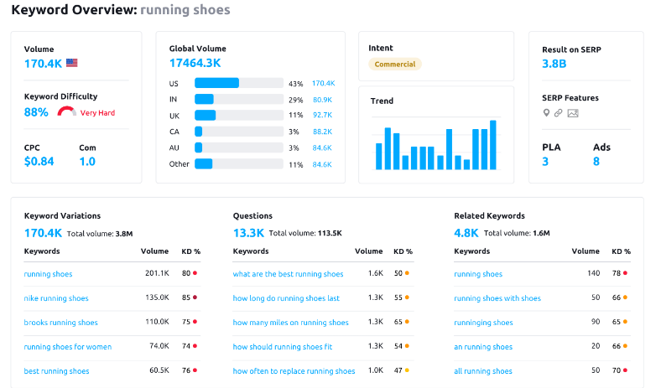
Palavras-chave investigação
Objetivo: detetar palavras-chave que descrevam o seu produto ou serviço.
Útil para planear o conteúdo do seu sítio Web e os seus anúncios.
Permite-lhe detetar novas palavras-chave para a sua empresa.
Fornece-lhe
Estatísticas históricas - quantas pesquisas os utilizadores fizeram numa determinada palavra-chave ou qual o grau de concorrência dessa palavra-chave.
Palavras-chave alternativas utilizadas
Estimativas de tráfego, tais como o número de cliques e impressões que a sua palavra-chave pode receber com um lance ou orçamento específico.
Ler mais: Hubspot
      Ferramentas de palavras-chave gratuitas
Fonte: Semrush
Notes:
O diapositivo apresenta palavras-chave de investigação de forma resumida. O tema pode ser estudado em maior profundidade através de leituras complementares. Duas fontes sugeridas.

Slide 49
Atribuição de "palavras-chave
Escolha uma organização do seu interesse
Descobrir quais as palavras-chave utilizadas pelos seus públicos-alvo?
(expressões oficiais e quotidianas, expressões com várias palavras <-> pesquisa semântica do Google...)
Delinear 3-4 buyer personas -> que palavras/expressões utilizam
Explore os seus próprios sítios Web e os dos seus concorrentes - que palavras são utilizadas neles?
Faça um brainstorming com a sua equipa - mais pessoas encontram mais palavras-chave
Depois disso, faça uma pesquisa de palavras-chave (procure primeiro palavras adequadas para o título do diapositivo ou "pesquisa de palavras-chave". GoogleAdsin't, Semrush, ubersuggest -> Neil Patel, keywordtool.io, ou https://ahrefs.com/blog/free-keyword-research-tools/
Que novas palavras-chave / outras ideias é que a investigação forneceu, relativamente aos grupos-alvo?
Notes:
Este trabalho torna o papel da palavra-chave muito mais concreto. Oferece também uma abordagem prática às diversas ferramentas de pesquisa de palavras-chave. Nota: a maior parte das ferramentas são licenciadas, mas muitas delas oferecem testes gratuitos.

Slide 50
Página de destino

Slide 51
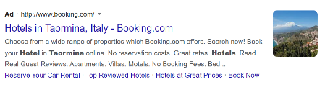

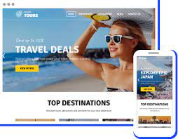
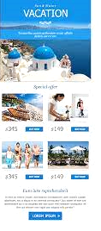
Tráfego Web e conversão
clique
Anúncio no motor de pesquisa Google
clique
Anúncio gráfico
Conversão no sítio Web, em relação aos KPIs definidos
clique
A página de destino num sítio Web
de uma empresa
Boletim informativo
Notes:
O objetivo dos anúncios é obter a taxa máxima de cliques, conduzindo o visitante a uma página de destino. A partir da página de destino, os visitantes são orientados para cumprirem os principais objetivos definidos para a campanha. Pode ser, por exemplo, deixar as suas informações de contacto, carregar conteúdos, preencher um pedido ou fazer uma compra. Este processo é designado por "conversão".

Slide 52
Essencial na página de destino
É o seu objetivo:
  Deve corresponder ao anúncio que a ele conduz*
  Leva o visitante a realizar as atividades desejadas
O que deve ser incluído numa página de destino:
  As suas perspetivas gerais devem criar confiança e estar em consonância com a atividade
  O conteúdo correto em relação ao anúncio. (Se o anúncio era sobre ofertas especiais para Portugal, então espera-se que a página de destino fale mais sobre elas!)
Como avaliar uma página de destino:
  As análises mostram a taxa de saída imediata (<5 seg.) "taxa de ressalto
  A taxa de rejeição deve ser baixa (<50%)
  Quanto tempo permaneceram os visitantes? Deram o passo seguinte?
Melhorar a página de destino
  Como melhorar a conversão? (será apresentado na próxima seção)
Leitura adicional: Estrutura de uma boa página de destino (vídeo de 5 minutos); Avaliar uma página de destino (vídeo de 8 minutos)
*Em alguns casos, a página de destino pode também ser o sítio Web principal
Notes:
Porque é que a página de destino é tão importante? O objetivo da publicidade é fazer com que os visitantes realizem determinadas acções. A página de destino é decisiva na medida em que deve fazer com que o visitante se interesse pela empresa e dê outros passos. Se a página de destino falhar, a saída imediata aumentará (taxa de rejeição).

Slide 53
Atividade na sala de aula
Páginas de destino
A Internet está cheia de anúncios e páginas de destino, pelo que é fácil observá-los e avaliá-los.
Analise três tipos diferentes de anúncios (palavra de pesquisa, redes sociais, anúncios gráficos) e clique neles para aceder às respetivas páginas de destino.
Avaliar cada uma destas páginas de destino em termos de
  clareza e concentração (1-3)
  capacidade de reação ao anúncio clicado (1-3)
  conversão: a página de destino sugere passos claros (1-3)
Elaborar um relatório em PPT
Tempo necessário: 30 minutos. Pode ser feito individualmente ou em pares.
Notes:
Esta atividade torna os temas "conversão" e "página de destino" mais compreensíveis. Sublinha igualmente o papel das "páginas de destino" e a forma como podem ser melhoradas.

Slide 54
Medir o impacto
"A maioria das organizações não falha por falta de pessoal qualificado, mas porque não monitoriza o sucesso e o desempenho das suas campanhas de marketing digital."
Notes:
Uma das vantagens é que as plataformas digitais são capazes de registar muitos dados úteis sobre o tráfego (impressões, taxas de cliques, comportamento no sítio Web, etc.). Nota: Encontrará informações aprofundadas no módulo "Métricas e análises".

Slide 55
Medir o impacto dos anúncios digitais
O que é necessário :
  Software de "análise" ou "métrica" (nota: a maioria das plataformas de publicidade inclui ferramentas de análise gratuitas)
  Cookies instalados nos sítios Web que pretende seguir
Os resultados:
  Métricas sobre o comportamento dos visitantes no seu sítio Web
    Quem são os seus utilizadores - dados demográficos (género, faixa etária, interesses, etc.).
    O que fazem - duração da sessão, quantas interacções têm com o seu sítio Web e termos de pesquisa do sítio.
    De onde vêm - os sítios que visitam, incluindo as redes sociais
    Porque é que saem - a ordem das páginas que visitaram, a primeira e a última página que viram e a taxa de rejeição.
Compreender a forma como os utilizadores interagem com o seu sítio Web fornece dados e informações que o ajudam a melhorar a experiência do utilizador, a maximizar as conversões e a otimizar o seu conteúdo.
Notes:
Nos diapositivos seguintes serão demonstrados alguns exemplos de métricas.

Slide 56
Métricas relevantes para anúncios digitais (exemplos)
Quantas impressões obteve o anúncio?
Quantos visitantes únicos houve?
A página de destino estava a funcionar bem? (medida pela "taxa de rejeição")
Os objetivos foram alcançados (medidos pela "conversão")?
Os visitantes regressam ao nosso sítio - tornaram-se nossos "utilizadores"?
Que tipo de reações obteve o anúncio? (anúncios nas redes sociais)
Conseguimos novos seguidores? (anúncios nas redes sociais)
Obtivemos novos dados de contacto = contactos (endereços de correio eletrónico ou similares)?
Leitura adicional sobre métricas: Instapage
Notes:
Qual é a métrica mais relevante para um anúncio...? Depende da definição do objetivo. Se o seu objetivo é "criar notoriedade", então o número de impressões é uma métrica relevante. Se o objetivo for "melhorar a marca", as reacções nas redes sociais ou as visitas ao seu sítio Web podem ser relevantes.

Slide 57
Métricas para acompanhar o desempenho dos anúncios
1. Qual a eficácia do texto do anúncio - a CTR (taxa de cliques) do anúncio
      Indica o número de cliques dos utilizadores que viram o anúncio
<1% baixo; 1-5% normal; >5% alto
2. Qual é o desempenho da página de destino?
Quantos visitantes permanecem na página de destino?
A "taxa de rejeição" é a percentagem de saídas imediatas (<5 seg.)
<50% normal; <50% regular
3. Quantos realizam uma ação desejada - taxa de conversão
Quantos dos visitantes realizaram as acções desejadas?
Estes dados podem ser obtidos a partir da análise das plataformas de publicidade (Google Ads, Facebook/Instagram)

Slide 58
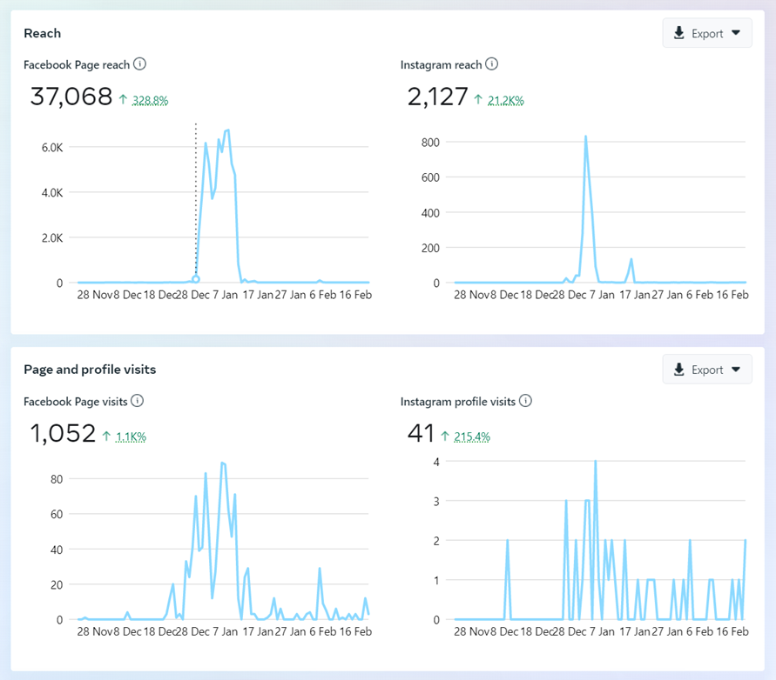

Campanha realizada entre
28.12 e 17.1:
Mais de 37.000 impressões no Fb
Mais de 2000 impressões no IG
Visitas às páginas (=CTR)
Fb 1000+ (~2,7%)
IG 41 (~2%)
Orçamento total 100€ (80€ Fb, 20€ IG)
-> gastar:
CPM Fb: ~2,1 euros
CPM IG: ~10 EUROS
por clique Fb: 8c
por clique IG: 50c
Métricas de
Facebook/IG
Notes:
O gráfico de exemplo mostra os resultados de uma campanha realizada no Facebook e no Instagram de 28.12. a 17.1. Por 100 euros, foram alcançadas 37.000 impressões no Fb e mais de 2000 no IG. Isso levou a mais de 1000 visitas do FB, o que significa uma CTR de 2,7%. O custo de 1 000 impressões (=CPM) foi de 2,1 euros no FB e de 10 euros no IG. O IG é, por conseguinte, uma plataforma de publicidade mais dispendiosa.

Slide 59
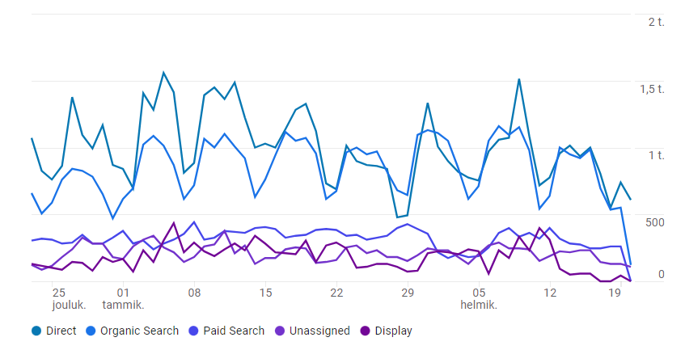
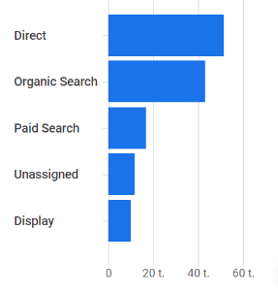

Exemplos de métricas
dos anúncios do Google (#1/2) (dados da conta de demonstração do Google*)
cronograma 23.12 a 20.2.
visualizar fontes e taxas de tráfego
a fonte mais importante é o "tráfego direto" (o utilizador conhece o endereço URL)
cerca de 50 mil visitantes "diretos" na linha cronológica
segunda "pesquisa orgânica" (sítio encontrado através de um motor de pesquisa)
a terceira é a publicidade ("pesquisa paga")
*A conta de demonstração do Google mostra dados de visitantes
da loja Google Merchandise
Notes:
As campanhas do Google fornecem ainda mais informações do que as campanhas nas redes sociais. Aqui pode ver, por exemplo, as fontes de tráfego. Nota! A conta de demonstração do Google (hiperligação abaixo do título) está ligada a um sítio de produtos reais (Google Merchanise Store) e é uma excelente forma de ilustrar a análise. É necessário que o professor se familiarize com ela um pouco antes.

Slide 60
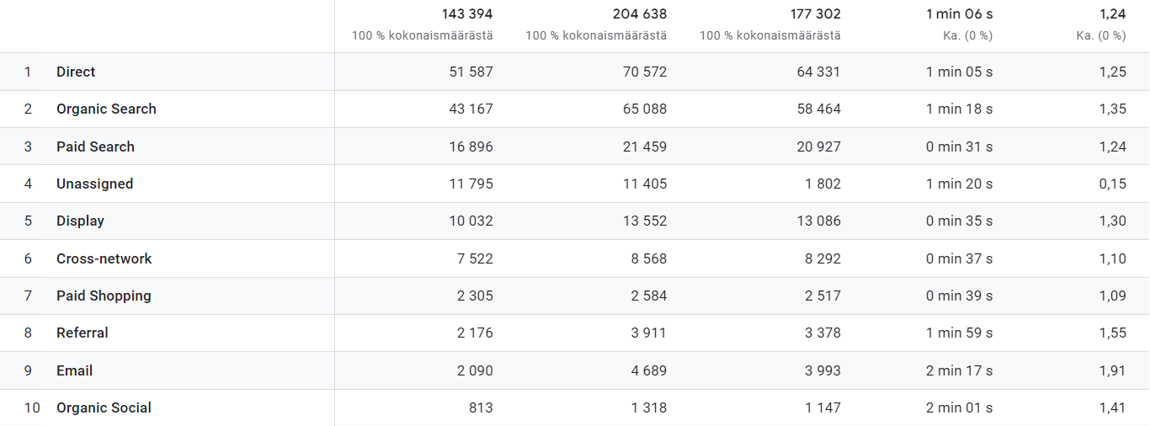
Fonte de tráfego Utilizadores Sessões Sessões ativas Tempo médio gasto Ses. Ativas/utilizador
Exemplo de métricas dos anúncios do Google (#2/2)
Esta métrica apresenta sessões ativas* e diferenças na sua duração
Os anúncios (pagos e display) parecem ter sessões mais curtas do que as visitas diretas e orgânicas
Sessões mais longas por parte de utilizadores de correio eletrónico e de redes sociais orgânicas (seguidores nas contas das redes sociais da Google)
Notes:
Estes dados confirmam que os anúncios têm normalmente um impacto/conversão inferior ao das visitas orgânicas. Porquê? Porque aqueles que já conhecem um sítio Web/empresa/produto (=visitantes recorrentes) estão mais avançados na sua fase de compra e é por isso que o seu interesse é mais focado e maior.
*As sessões ativas referem-se a sessões com duração > 5 segundos.

Slide 61
Conversão

Slide 62
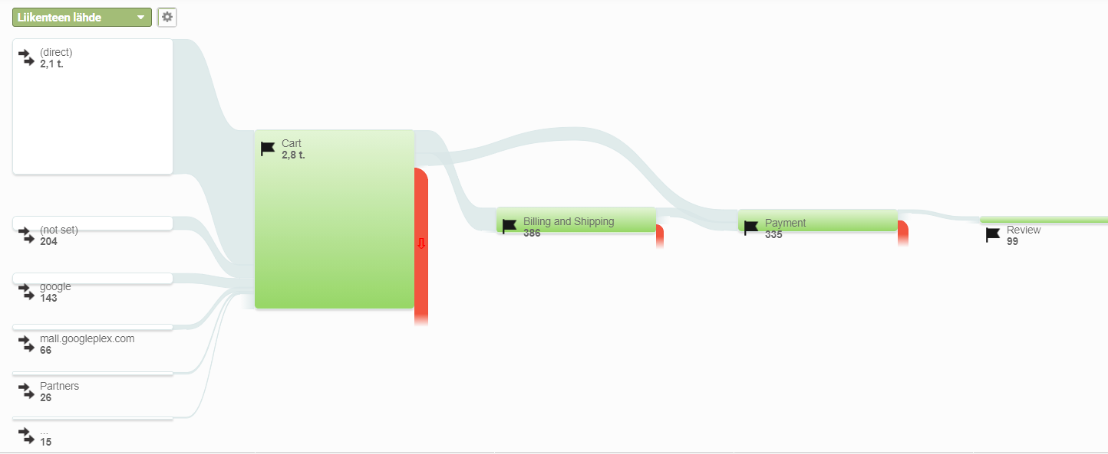
Conversão - ilustração
A figura do Google Analytics apresenta um processo de conversão bastante típico numa loja virtual (os dados provêm da loja virtual de demonstração do Google, Google Merchandise).
Podemos ver as fontes de tráfego, o número de clientes da loja, etc.
A taxa de conversão final seria 99/2800 x100 = 3,53%
Notes:
A "conversão" é um indicador importante para o sucesso da publicidade digital. Refere-se à taxa daqueles que realizaram as acções desejadas, em proporção a todos os visitantes ou àqueles que viram um anúncio. De certa forma, refere-se ao funil. A conversão é essencial por muitas razões - para além de ser uma medida, também indica os pontos do "funil" onde podem ser feitas melhorias.

Slide 63
Uma boa taxa de conversão?
A taxa de conversão é calculada como a percentagem de ações realizadas entre todos os visitantes.
Por exemplo, se uma loja online tiver 2000 visitantes diários e um total de 30 compras, a taxa de conversão será de 30 / 2000 x 100, ou seja, 1,5%.
Em geral, uma taxa de conversão de 1-4% é considerada boa.
Para uma empresa B2B com produtos de preço elevado, uma conversão de alguns por mil pode trazer um comércio mensal de centenas de milhares de euros.
Por outro lado, mesmo uma taxa de conversão superior a 20% pode não ser rentável no caso de produtos de baixo valor.
Notes:
Os cálculos de conversão ajudam a desenvolver uma boa publicidade e um negócio rentável.

Slide 64
Dicas gerais para melhorar a sua conversão
Criar confiança
Permitir uma navegação fácil
Escrever títulos e textos apelativos
Guia na direção certa: apelo à ação
Aplicar testes A/B
Modificado da fonte: www.salescommunications.fi
Vídeo sobre o tema Conversão (6 minutos)
Notes:
O tema "Como melhorar a conversão" é um dos tópicos mais quentes da publicidade digital. Nestes diapositivos são apresentadas algumas dicas. Encontrará instruções mais detalhadas no módulo "Website e SEO".

Slide 65

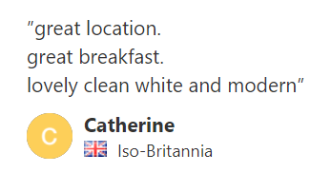
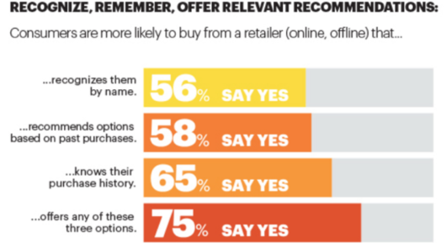
1. Criar confiança
As recomendações e os testemunhos refletem positivamente as experiências passadas, criando assim confiança.
Qualquer referência à pessoa ou ao comportamento anterior do visitante cria confiança (ver imagem)
Conhecer os seus públicos-alvo e as suas buyer personas permite-lhe fazer-lhes chegar o tipo e o tom de voz do conteúdo do seu sítio Web.
Através da personalização do sítio Web, o visitante considera o conteúdo mais relevante e a visita mais significativa.
Fonte: Neil Patel
Notes:
Estas são as orientações básicas para criar confiança num sítio Web. Nota: As três primeiras são viáveis para qualquer negócio e dimensão de empresa, enquanto a quarta necessita normalmente de software específico com inteligência artificial.

Slide 66
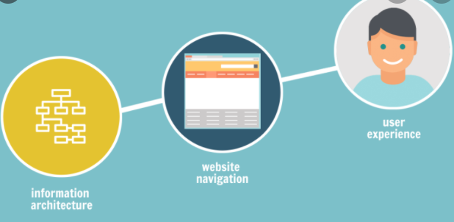
2. Assegurar uma navegação fácil
Estrutura clara do sítio: níveis principais, subníveis, mapa do sítio
Navegação longitudinal sem descontinuidades (o visitante deve encontrar o sítio com um máximo de três cliques)
Clareza visual, descrições claras dos produtos e serviços
Instruções suficientes para avançar - "diga aos visitantes o que quer que eles façam
Notes:
Nota: Nas empresas, a experiência do cliente é uma das principais preocupações do pessoal de marketing e vendas, enquanto a navegação no sítio Web pertence ao pessoal técnico. É importante que os primeiros dêem feedback e sugestões aos segundos, de modo a melhorar a experiência do cliente e a conversão no sítio Web.

Slide 67
3. Escrever títulos e textos apelativos
Ao ajustar os títulos e o texto, pode obter rapidamente resultados na otimização da conversão.
O visitante clicou na sua hiperligação com uma oferta - será que o seu conteúdo oferece valor acrescentado ao seu cliente:
  O seu conteúdo está a responder a esta necessidade?
  O seu conteúdo ajuda um cliente a resolver
  os seus problemas?
  O seu conteúdo orienta o cliente para
  agir?
Nota: Qualquer empresa de qualquer dimensão
pode produzir conteúdos relacionados
com as suas competências.
Alguns exemplos:
"Obtenha aqui as cinco melhores dicas para terminar o seu jardim"
"Quer saber como os peritos reparam os travões dos seus carros?"
"Esperas parar de congelar lá fora no inverno?"
"Três vantagens de tratar o seu cabelo com nn"
Notes:
Na seção "página de destino", foi afirmado que as páginas de destino devem oferecer interesse imediato e motivação para permanecer no sítio Web e prosseguir. Este tópico está estreitamente relacionado com o módulo "Marketing de conteúdos".

Slide 68
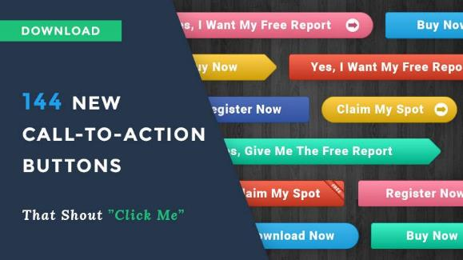
4. Apelo à ação
Os visitantes do sítio Web podem muitas vezes precisar de ajuda para "dar o passo seguinte" -> devem ser encorajados de muitas formas.
O proprietário do sítio Web deve dizer claramente ao visitante "o que quero que faça".
Os botões de chamada para ação (CTA) reduzem o limiar de ação.
Devem incluir sugestões justas e positivas.
Ler mais sobre o CTA

Slide 69

Parabéns por ter terminado este módulo!
1. Bases para
publicidade
2. Preparação para
campanhas
O próximo módulo mostrará como as campanhas são criadas nas principais plataformas digitais.
3. Execução de
campanhas

Slide 70
O material DEMS tem como objetivo melhorar as competências de marketing digital no ensino superior, respondendo às necessidades das empresas e organizações. É disponibilizado acesso a um vasto conjunto de diapositivos com atividades e trabalhos em sala de aula, bem como a instruções de utilização detalhadas para o professor. É livre de utilizar parte ou a totalidade do material disponível.
O material inclui conteúdos e números retirados da Internet, pelo que está sujeito a alterações. As fontes foram anunciadas de acordo com as regras de utilização livre. O material na sua totalidade pode ser visualizado e descarregado a partir de www.dems.pro. Todo o material é produzido para utilização livre e cofinanciado pelo programa Erasmus +.

